Slide 1
WebGIS 开发实战课程
Web
HTML JAVASCRIPT CSS
GIS

Slide 2
课程概述
近年来，It成为求职市场上最热门的行业之一，程序猿一直处于较高的薪资水平，然而It市场竞争也十分激烈，技术更新迭代速度可以和程序猿脱发的速度相当，掌握更多的技能是程序猿保持市场竞争力的重要手段。
据统计，我们现实生活中80%以上的信息和地理位置相关，所以软件应用中基于位置的服务功能（LBS）十分普遍，这就催生了GIS开发这项技术。计算机、遥感、GPS、等技术的发展催生了GIS的发展，从上世界60年代开始，经过几十年的发展，GIS技术已形成了一套相对完整的技术体系。

Slide 3
课程介绍
本课程将介绍主流的WebGIS实现方式，课程知识点非常广泛，为笔者近十年GIS开发的技术总结，课程包括二、三维Web地图的数据生产、发布、调用、开发整个流程；另外还将根据实际项目场景介绍WebGIS不同的实现方式；
课程以理论为基础，以ArcGIS、ArcGIS Javascript API为重点、兼顾其他WebGIS技术框架，以项目实战落地为导向，学员通过本课程的学习能适应各公司80%以上的GIS技术要求，本课程适应于有一定web开发基础的程序员学习。

Slide 4
目录大纲
1、ArcMap地图制图 （6）
2、ArcGIS JavaScript API 开发 （8）
3、开源WebGIS解决方案 （3）
4、网络地图（百度、高德、谷歌地图API） （2）
5、倾斜摄影与三维建模 （2）
6、基于CesiumJS三维地图开发 （2）
7、综合实战 （4）
9、课程总结 （1）

Slide 5
第一章 ArcMap地图制图
1.1 坐标系统
1.2 地理数据介绍
1.3 地图制图（地图工具）
1.4 空间分析
1.5 地图配色与整饰
1.6 地图发布与浏览
1.7 矢量切片
1.8 雷达点云数据处理
Notes:
介绍GIS的基本概念，这是做WebGIS开发的基础

Slide 6
GIS坐标系统概述
地理坐标系统
投影坐标系统
坐标系统转换
火星坐标系

Slide 7
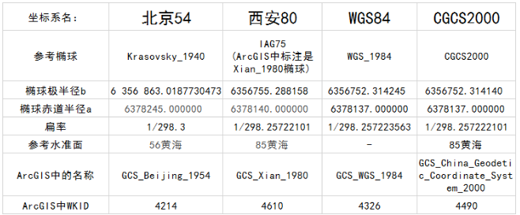
地理坐标系统（GCS ）
地心坐标系
CGCS2000系，WGS84
参心坐标系
参考椭球体(中心与地球质心不重合)北京54、西安80

Slide 8
平面坐标系（PCS）
如何用经纬度表达一块地的面积？
1、高斯克吕格（Gauss Kruger）投影=横轴墨卡托（Transverse Mercator）投影 (6度带、3度带)
2、墨卡托（Mercator）投影 （切投影）
3、通用横轴墨卡托（UTM）投影 （割投影）
4 、Lambert投影 等角圆锥投影
5 、Albers投影 （正轴等积割圆锥投影）
6 、Web Mercator（网络墨卡托）投影

Slide 9


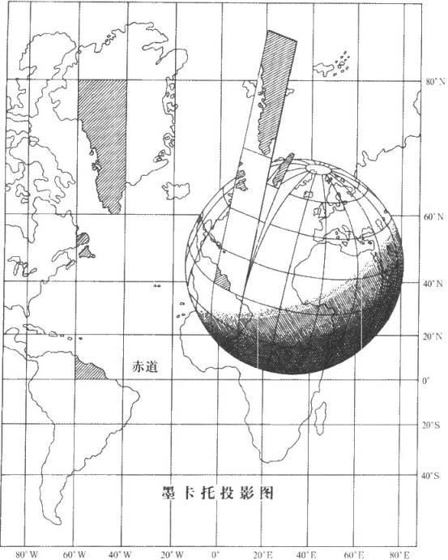
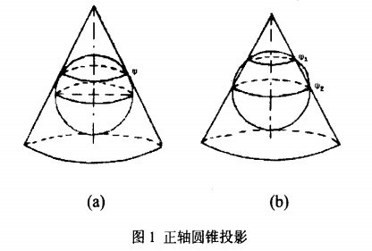
UTM 通用横轴墨卡托投影
高斯克吕格投影---横轴墨卡托投影
Web墨卡托投影
lanbert投影 Alberts投影

Slide 10
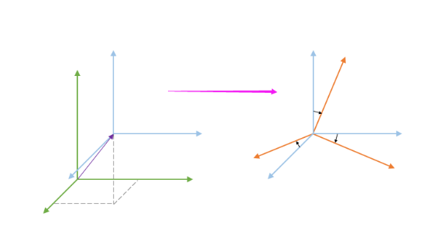
GCS to GCS 坐标转换
将一个空间直角坐标系仿射到另一个坐标系的转换，需要进行平移、旋转、缩放三步，可以无序进行。
而平移、旋转又有三个方向上的量，即平移向量=（dx,dy,dz）和旋转角度（A,B,C），加上缩放比例s，完成一个不同的坐标系转换，就需要7参数。
我们知道，地心坐标系是唯一的，即原点唯一，就说明平移向量是0向量，如果缩放比例是1，那么旋转角度（A,B,C）就是唯一的仿射参数，即3参数。

Slide 11
空间校准
有时，我们拿到的数据是没有坐标信息的，为了将这些数据定位到一定的坐标下，需要对它们进行配准或者校正操作。对栅格数据进行配准和对矢量数据进行校正的原理是一样的。下面笔者利用ArcGIS对一幅shape格式的数据进行空间校正为例，将没有坐标信息的海图数据，校正到地理经纬度坐标下。
边缘捕捉
橡皮拉伸
转换

Slide 12
火星坐标系统
出于保密等政治因素，地图的GCS坐标值，会被一种特殊的数学函数加密一次，会偏离真实坐标数百米的距离，但是反馈到用户端的却是正确的位置信息（也就是说你拿到GCS坐标也没用，拿GPS到实地跑跟拿着地图定位，可能会偏出几十米甚至一百米的距离）。
火星坐标系原名国测局坐标系（GCJ-02），有篇文章比我写的透彻多了，甚至给出了还原代码，我放到参考资料了，有兴趣的可以看看
火星坐标转换：https://github.com/wandergis/coordtransform

Slide 13
GIS数据
矢量数据
点（x，y,z）
线{（x1,y1,z1）, （x2,y2,z2）….. （xn,yn,zn）}
栅格数据
栅格数据就是将空间分割成有规律的网格，每一个网格称为一个单元，并在各单元上赋予相应的属性值来表示实体的一种数据形式。每一个单元（像素）的位置由它的行列号定义，所表示的实体位置隐含在栅格行列位置中，数据组织中的每个数据表示地物或现象的非几何属性或指向其属性的指针。一个优秀的压缩数据编码方案是：在最大限度减少计算机运算时间的基点上进行最大幅度的压缩。
直接栅格编码 链式编码 游程编码 块式编码 四叉树数据结构 八叉树与十六叉树结构

Slide 14
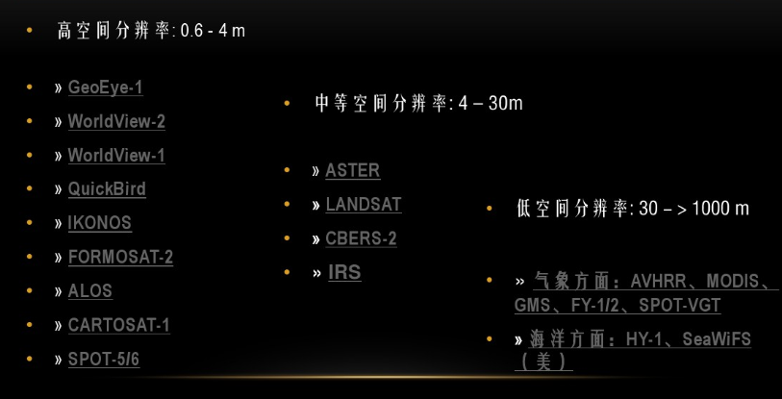
遥感(remote sensor RS)
空间分辨率、时间分辨率、光谱分辨率

Slide 15
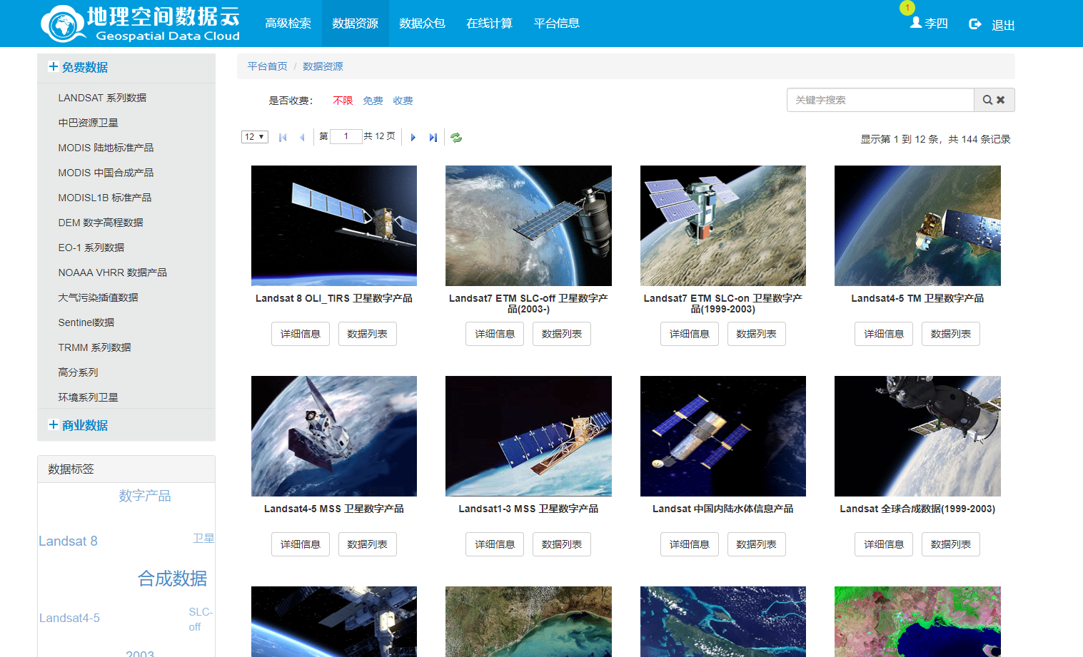
免费遥感数据获取

Slide 16
GNSS(全球卫星导航系统)
全球导航卫星系统是能在地球表面为用户提供全天候的3维坐标、速度、时间信息的无线电导航定位系统
卫星星座、地面监控站、用户设备
美国 GPS
俄罗斯 GLONASS
欧盟 GALILEO
中国北斗卫星导航系统(COMPASS)

Slide 17
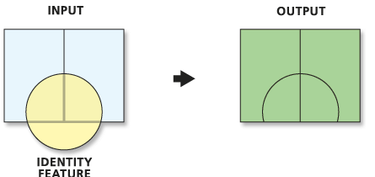
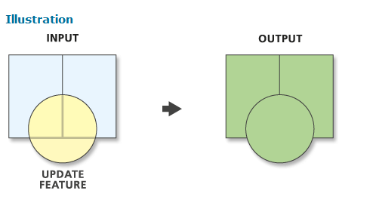
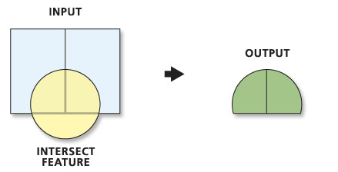
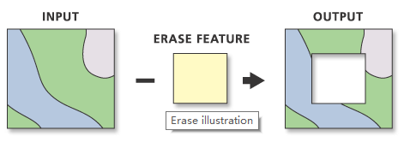
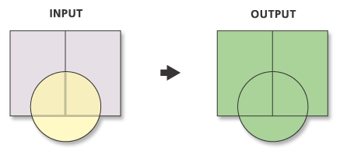
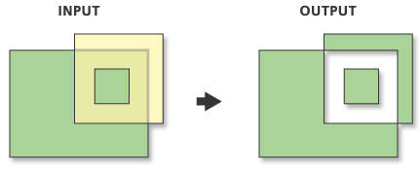
Gis空间分析
缓冲区分析
叠加分析{overlay intersect clip }
网络分析
水文分析

Slide 18
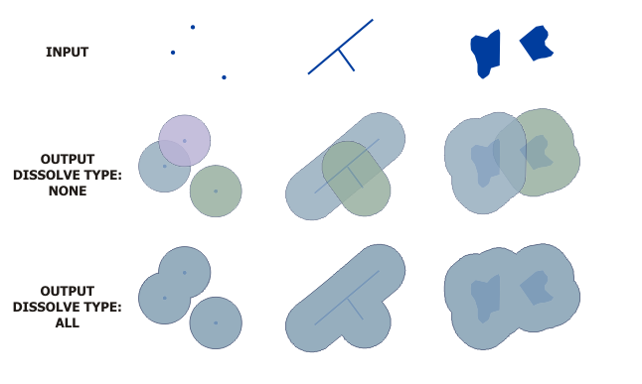
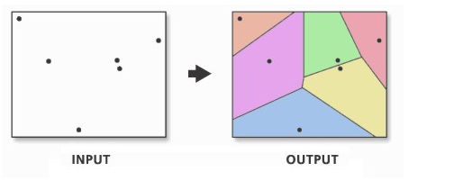
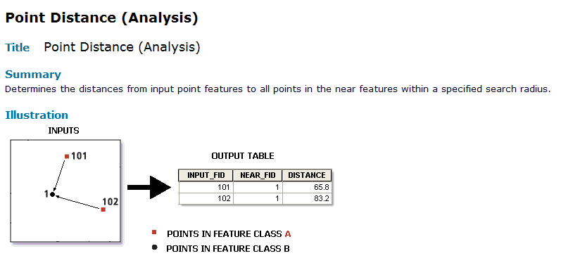

Slide 19
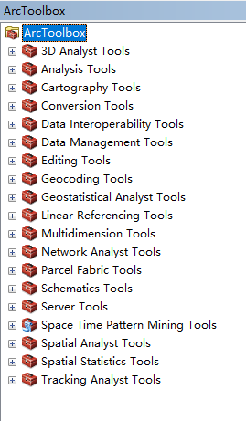
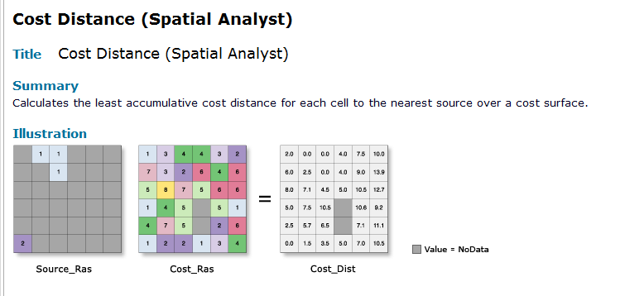
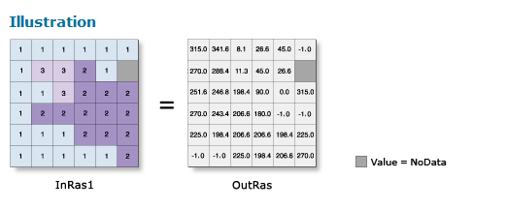
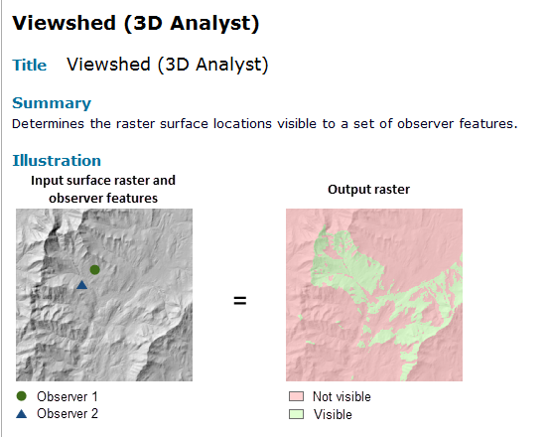
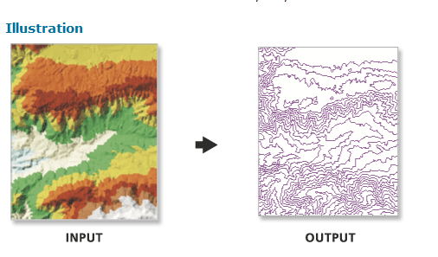

Slide 20
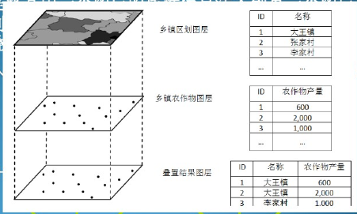
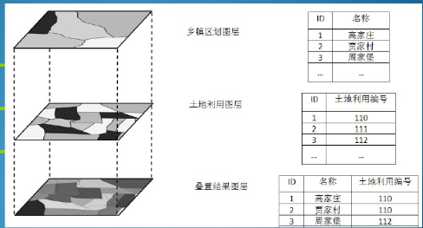
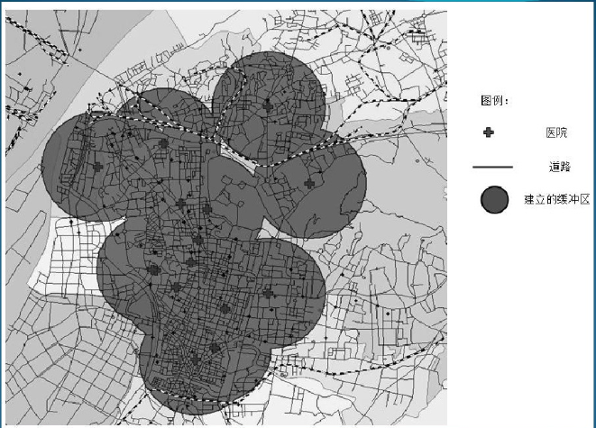
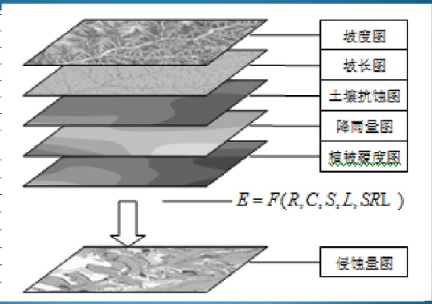

Slide 21
地图制图与服务发布
地图整饰
地图发布
缓存切片

Slide 22
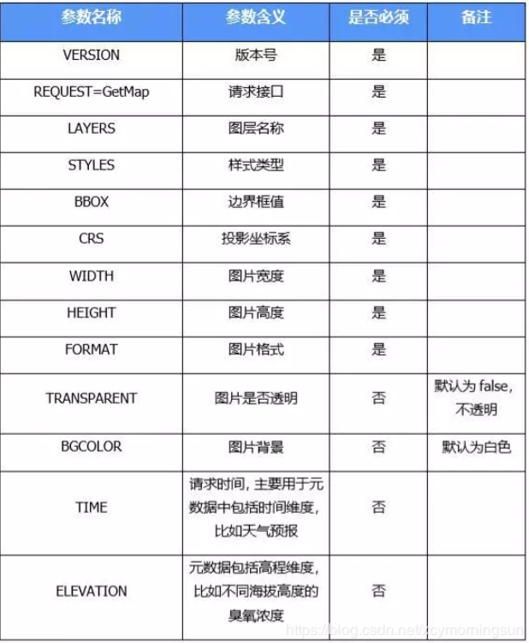
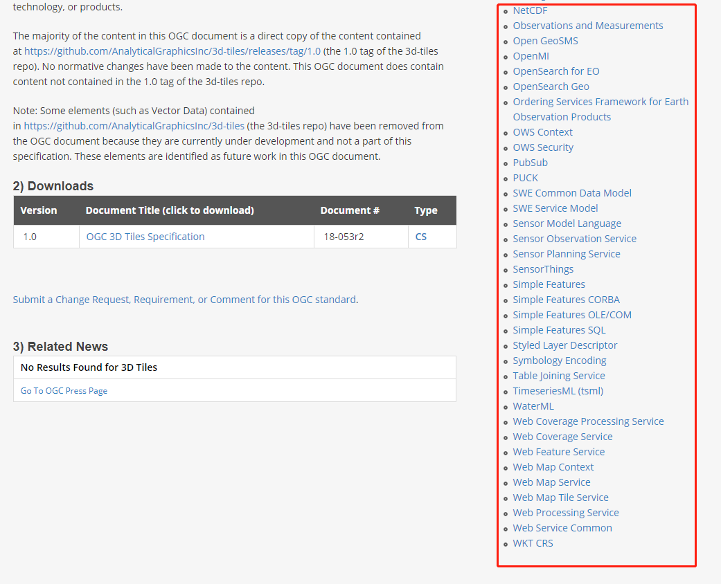
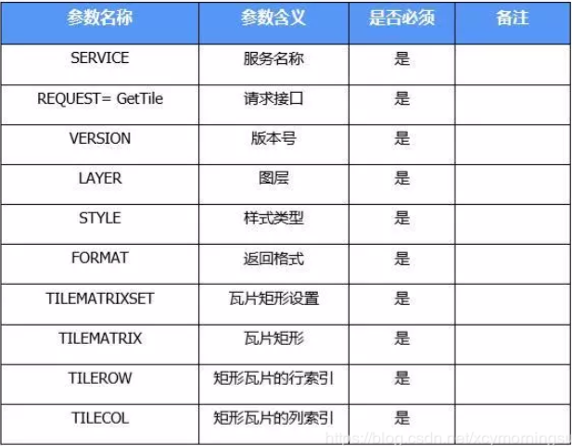
OGC标准-----开放地理空间信息联盟
WMS web地图服务 GetCapabilities GetMap GetFeatureInfo
WFS web要素服务 GetFeature DescribeFeatureType GetCapabilities
WCS web栅格服务 GetCapabilities DescribeCoverage GetCoverage
WMTS web地图切片服务 GetCapabilities GetTile GetFeatureInfo
MML
SFS
GML
SLD
OGC标准： http://www.opengeospatial.org/standards/3DTiles#downloads

Slide 23
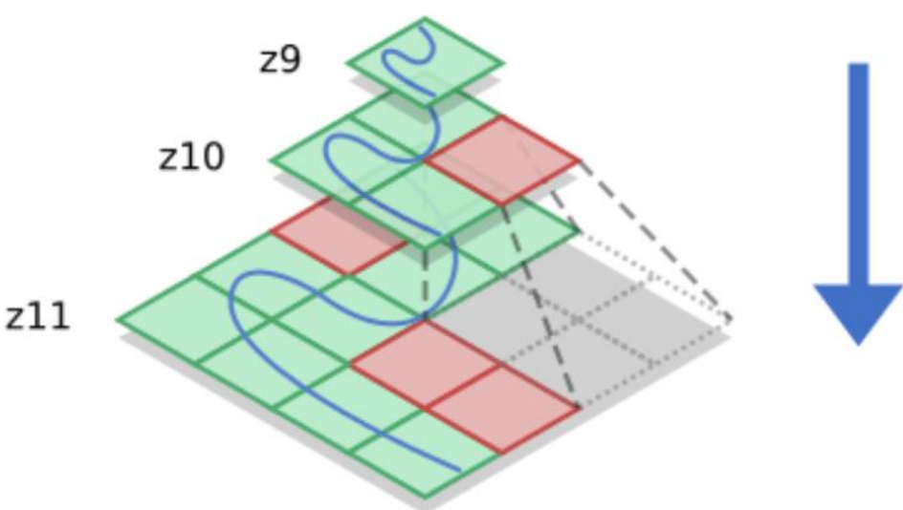
缓存技术
矢量切片是一种利用协议缓冲（Protocol Buffers）技术的紧凑的二进制格式用来传递信息。当渲染地图时矢量切片使用一系列储存的内部数据进行制图。被组织到矢量切片的图层（比如道路、水、区域），每一层都有包含几何图形和可变属性的独立要素（例如姓名、类型等等）。通俗的说，就是将矢量数据以建立金字塔的方式，像栅格切片那样分割成一个一个描述性文件，以GeoJson格式或者以pbf等自定义格式组织，然后在前端根据显示需要按需请求不同的矢量瓦片数据进行Web绘图。

Slide 24
第二章 ArcGIS javascript api 开发
1、版本
2、基本概念
3、点线面
4、GP服务发布与调用
5、高级应用（空间查询）
6、离线部署
7、web开发基础（html\css\javascript)

Slide 25
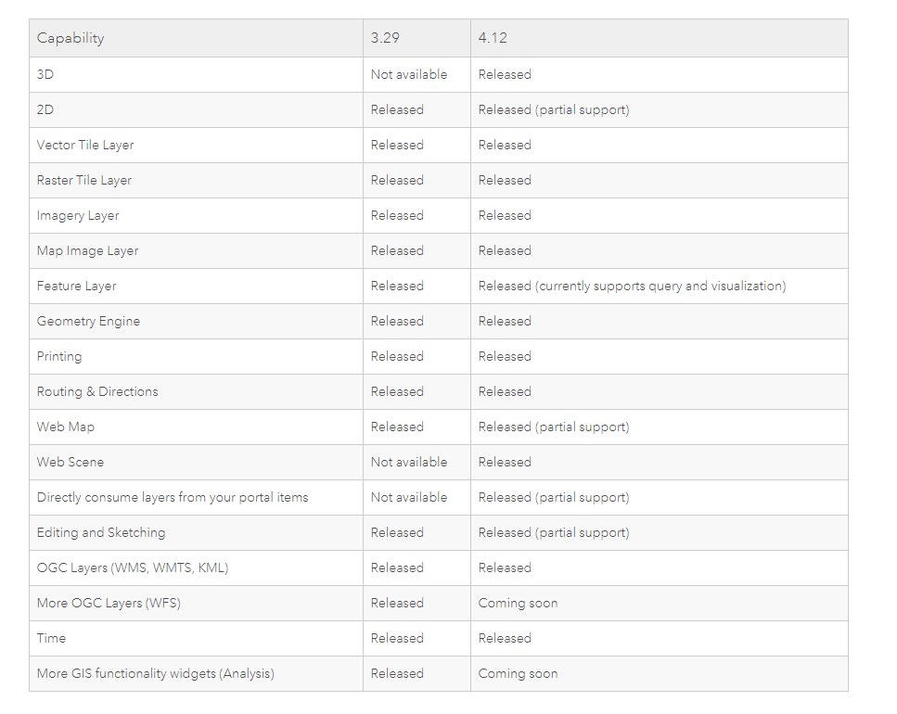
主要版本功能差异
https://developers.arcgis.com/javascript/latest/guide/functionality-matrix/index.html
Notes:
4.X 版本主要提供对三维地图功能的支持同时包括大部分3.X版本的功能，3.X版本不具备3D，随着4.X版本的迭代，将逐步包含所有3.X版本的功能；
所以需要根据具体的项目要求来选择库版本，如果不需要3D功能，那么3.x版本就比较适合；

Slide 26
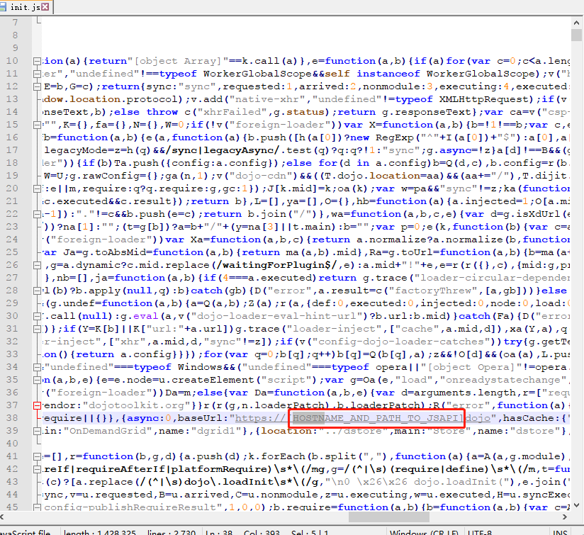
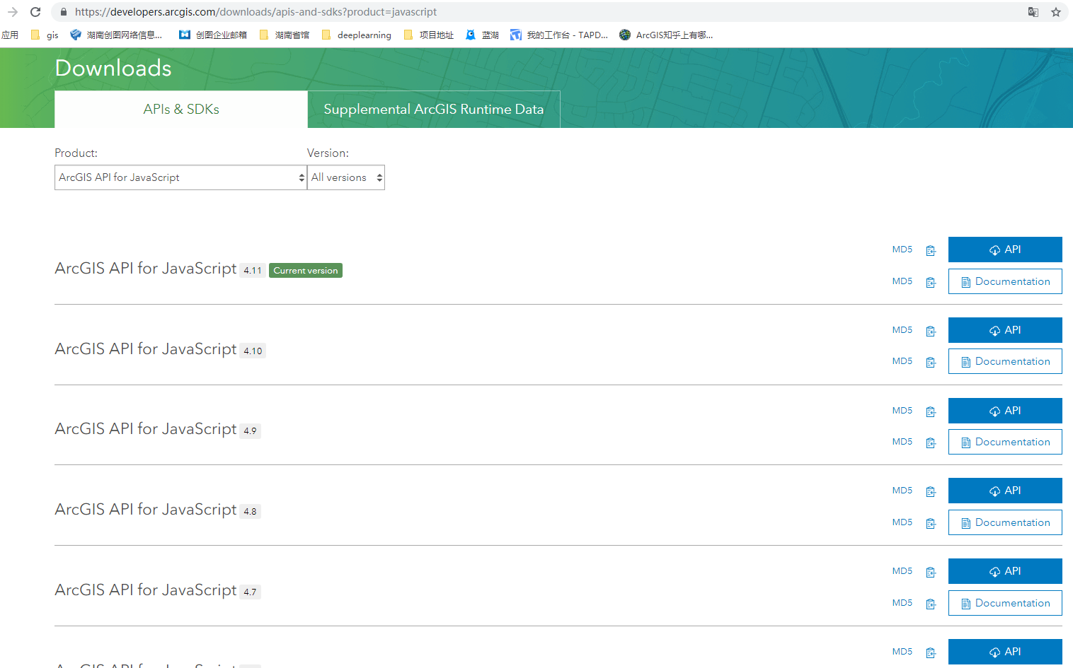
Arcgis Js API 本地部署
https://developers.arcgis.com/downloads/apis-and-sdks?product=javascript ---本地包下载地址
http://47.107.229.70:8328/init.js ---3.28版本
http://47.107.229.70:8411/init.js ---4.11版本

Slide 27
第三章 开源WebGIS解决方案
GeoServer
QGIS
Leaflet
Openlayers
Turf.js

Slide 28
第四章 互联网地图服务
百度地图
高德地图
谷歌地图
Echarts 中Map 应用
定位、导航、手绘地图

Slide 29
第五章 倾斜摄影与三维建模
倾斜摄影概念
航拍注意事项
三维建模
模型修饰

Slide 30
第六章 CESium 三维地图开发
基本概念
三维模型加载
高程加载（在线、离线）
三维模型处理（单体化）

Slide 31
第七章、综合实战
前端框架融合（vue\react\angular)

